Slide 1



ỦY BAN NHÂN DÂN HUYỆN AN LÃO
TRƯỜNG TIỂU HỌC QUNG TRUNG
KHOA HỌC
ÔN TẬP CHỦ ĐỀ NẤM
GV: Nguyễn Thị Phương

Slide 2
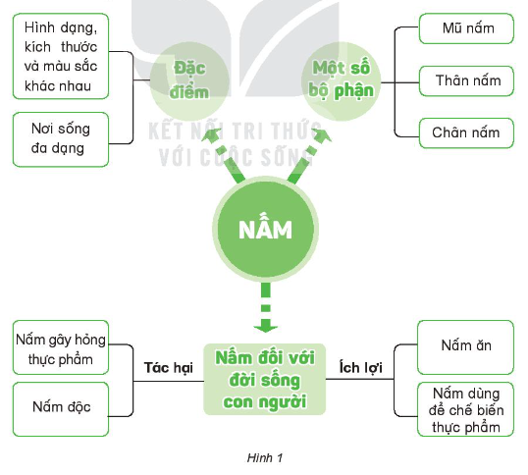
1. Dựa vào sơ đồ hình 1, hãy nêu đặc điểm, các bộ phận, ích lợi và tác hại của nấm đối với đời sống của con người và sinh vật.

Slide 3
Đặc điểm:
Nấm rất đa dạng: Nấm có hình dạng, kích thước, màu sắc và nơi sống rất khác nhau (đất ẩm, rơm rạ mục, thức ăn, hoa quả);
Nấm mũ: thường có một số bộ phận như mũ nấm, thân nấm và chân nấm.
Ích lợi:
Một số nấm được dùng làm thức ăn có hình dáng, màu sắc khác nhau;
Nấm men được dùng trong chế biến thực phẩm tạo ra các sản phẩm lên men như bánh mì, rượu, bia,…
Tác hại: Một số nấm có hại với đời sống của con người và sinh vật. Trong đó có nhiều nấm gây hỏng thực phẩm như nấm mốc và nấm độc.)

Slide 4
2. Thảo luận và hoàn thành bảng theo gợi ý sau:
STT | Tên nấm | Nơi sống | Ích lợi hoặc tác hại
1 | Nấm rơm | Rơm, rạ mục | Làm thức ăn
2 | Nấm sò | ? | ?
3 | Nấm tai mèo (mộc nhĩ) | ? | ?
4 | Nấm mốc | ? | ?
5 | Nấm men | ? | ?
6 | Nấm độc đỏ | ? | ?

Slide 5
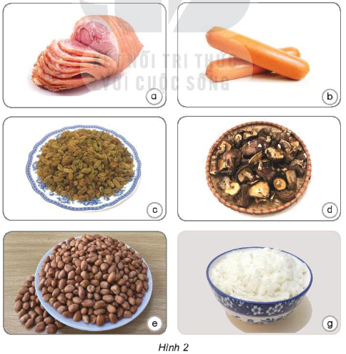
Bảo quản lạnh
Bảo quản lạnh
Hút chân không (để ở nhiệt độ phòng trong một khoảng thời gian ngắn)
Sấy khô
Hút chân không (để ở nhiệt độ phòng trong một khoảng thời gian ngắn)
Bảo quản lạnh

Slide 6
3. Nêu cách bảo quản phù hợp để tránh nấm mốc cho những thực phẩm ở hình 2.

Slide 7


Thank you!!!

